Slide 1
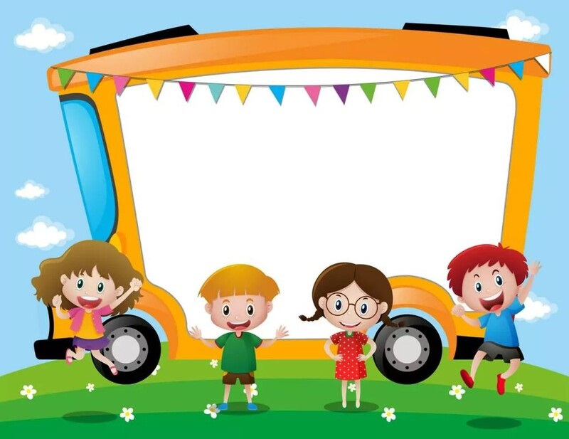
UBND QUẬN LONG BIÊN
TRƯỜNG MẦM NON GIANG BIÊN
HOẠT ĐỘNG NHẬN BIẾT
NBTN: Ô tô

Slide 2
Ổn định tổ chức:
Giải câu đố về xe ô tô

Slide 3
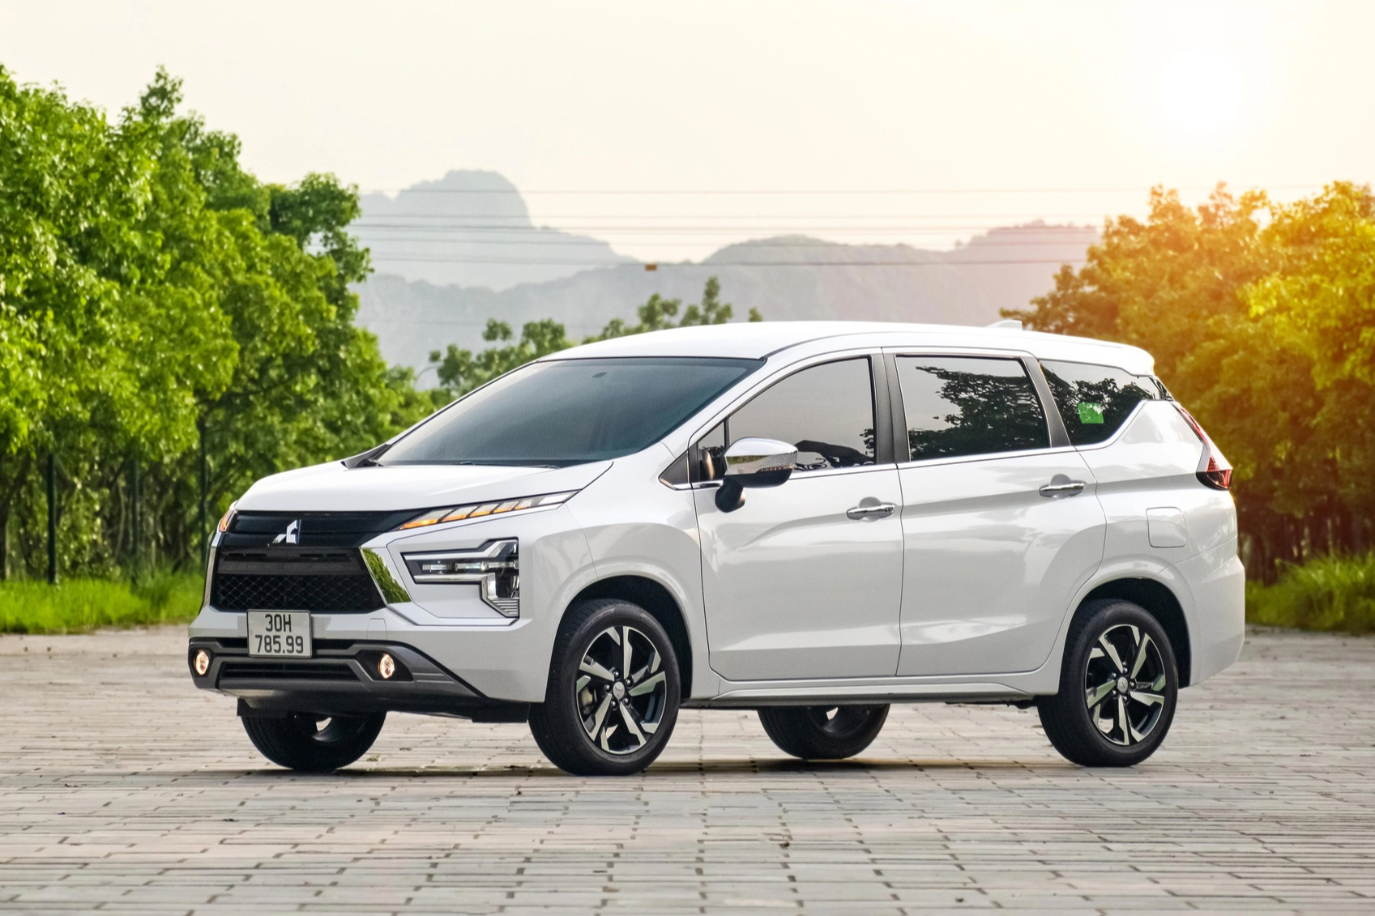

NBTN: Ô tô
Bánh xe

Slide 4
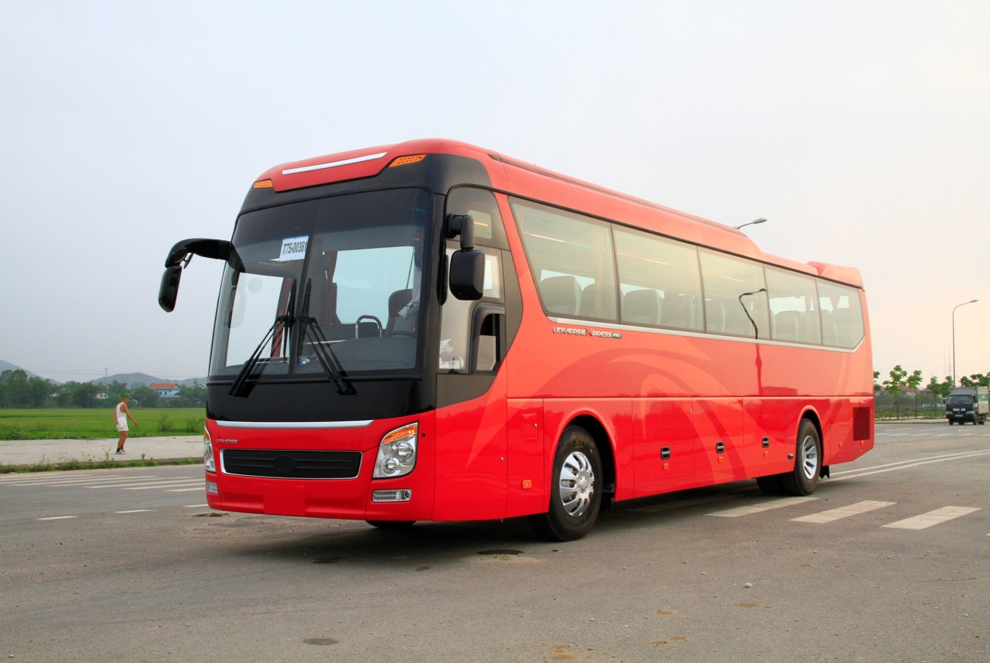

Slide 5
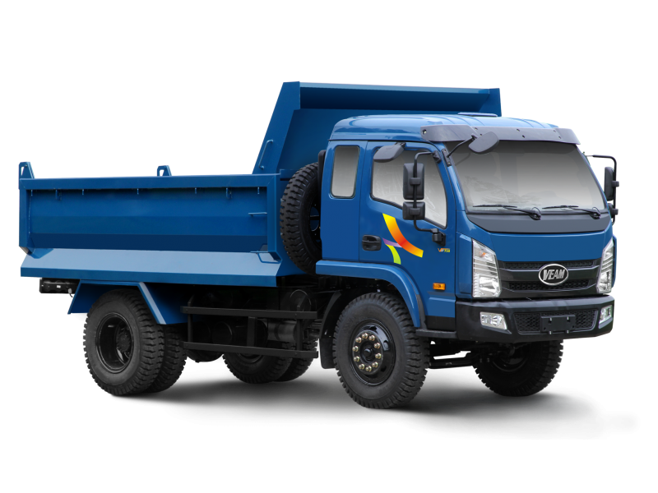

Slide 6
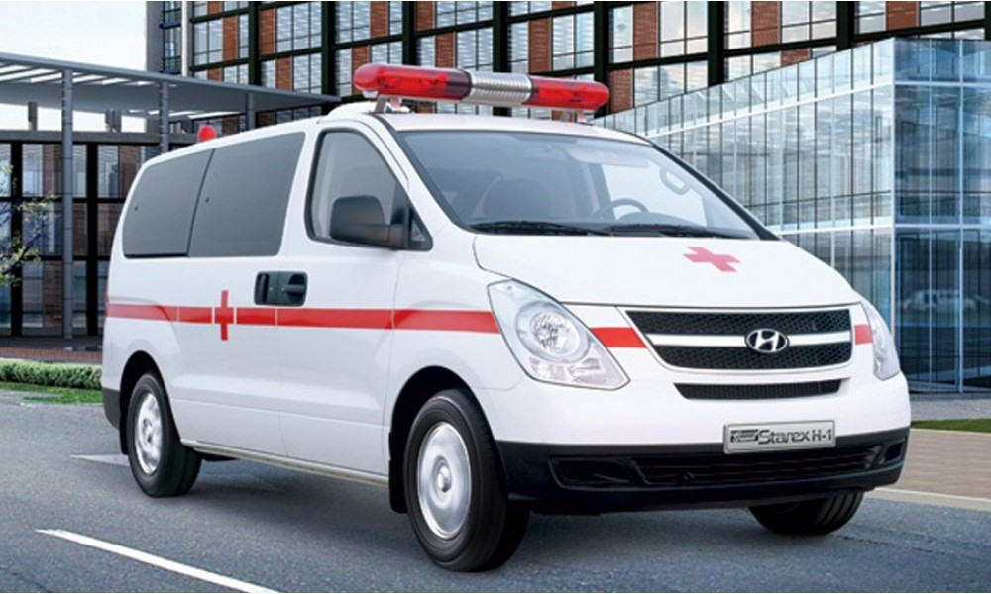

Slide 7
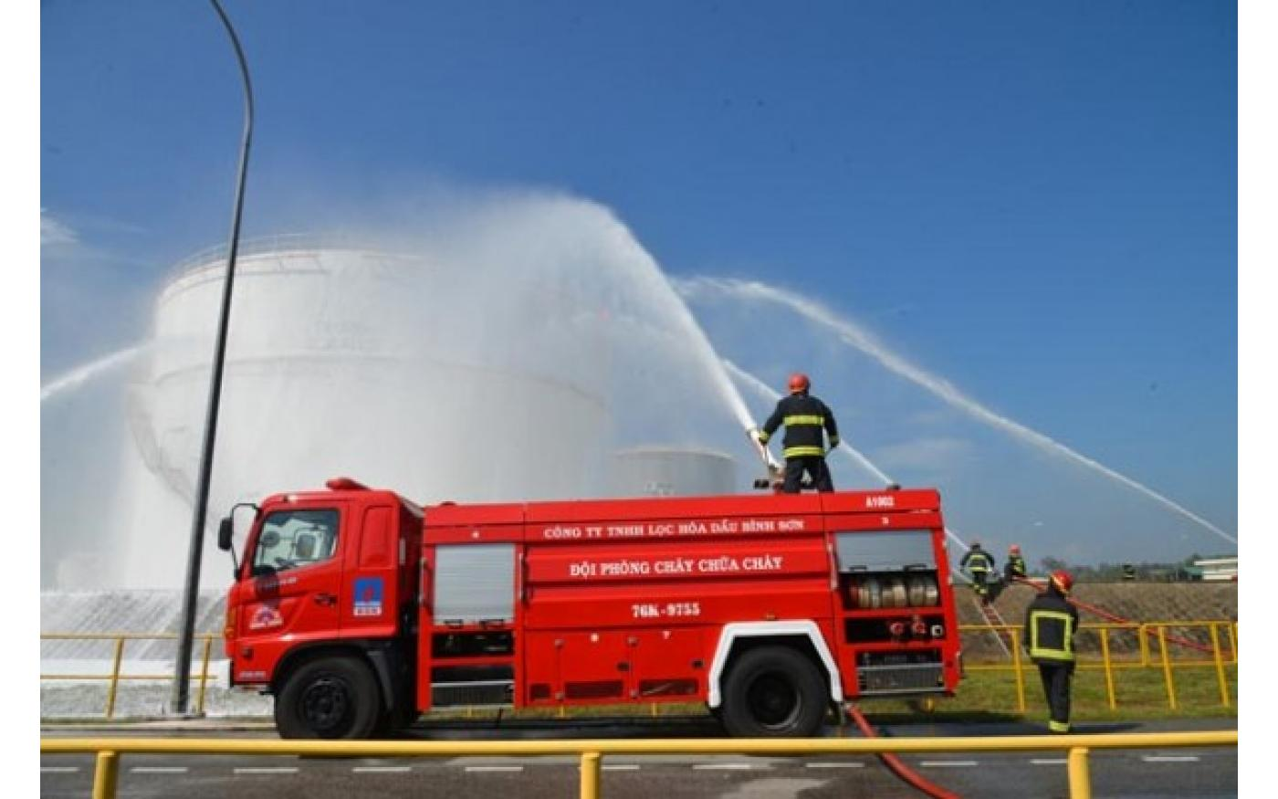

Slide 8
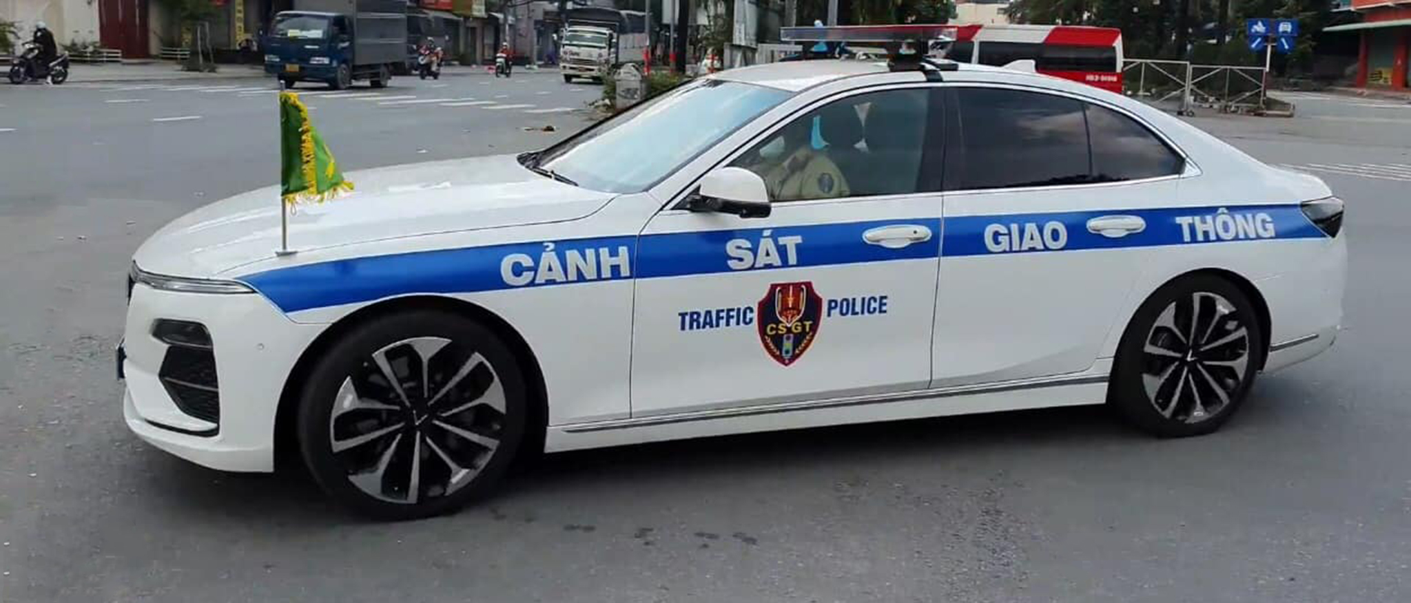

Slide 9
Trò chơi:
Xe gì biến mất

Slide 10
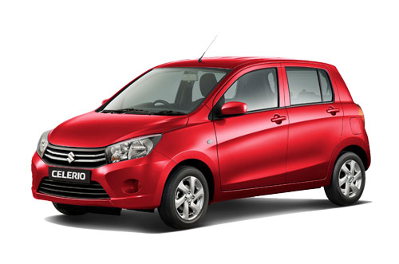
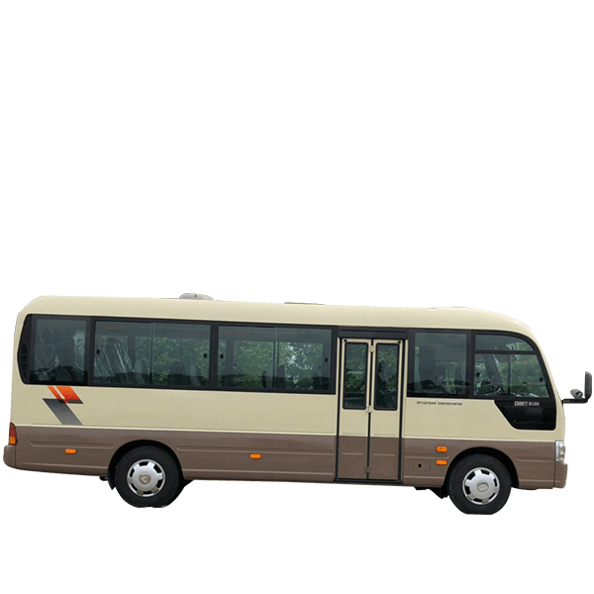

Slide 11
Trò chơi:
Thi xem bạn nào nhanh

Slide 12
Kết thúc:
Hát: Em tập lái ô tô

Slide 13


